Slide 1
BDD (Behavior Driven Development)

Slide 2
BDD(Behavior Driven Development)
BDD refiere a Behavior Driven Development, o sea, desarrollo dirigido por comportamiento. Como bien lo indica su nombre, no se trata de una técnica de testing, sino que es una estrategia de desarrollo (así como TDD, que es Test Driven Development). Lo que plantea es definir un lenguaje común para el negocio y para los técnicos, y utilizar eso como parte inicial del desarrollo y el testing.

Slide 3
¿Qué debo tener en cuenta antes de implementar BDD?
Cada requisito debe convertirse en historias de usuario, definiendo ejemplos concretos.
Cada ejemplo debe ser un escenario de un usuario en el sistema.
Ser consciente de la necesidad de definir "la especificación del comportamiento de un usuario" en lugar de "la prueba unitaria de una clase".
Comprender la fórmula ‘Given-When-Then’ u otras como las historias de usuario ‘Role-Feature-Reason'.

Slide 4
Un ejemplo práctico sería:
Given: Dado que el usuario no ha introducido ningún dato en el formulario.
When: Cuando hace clic en el botón Enviar.
Then: Se deben mostrar los mensajes de validación apropiados

Slide 5
Role-Feature-Reason’ como lenguaje común con BDD
Este patrón también se utiliza en BDD para ayudar a la creación de historias de usuarios. Esta se define como:
As a ‘Como’: Se especifica el tipo de usuario.
I want ‘deseo’: Las necesidades que tiene.
So that ‘para que’: Las características para cumplir el objetivo.
Un ejemplo práctico de historia de usuario sería:
Como cliente interesado, deseo ponerme en contacto mediante el formulario, para que atiendan mis necesidades.

Slide 6
BDD y TDD
En TDD se enfoca a la prueba unitaria, en cambio en BDD se enfoca en la prueba de más alto nivel, la prueba funcional, la de aceptación, el foco está en cumplir con el negocio y no solo con el código.

Slide 7
¿Qué es Cucumber?
Cucumber es una herramienta para implementar metodologías como el Behaviour Driven Development (BDD) o desarrollo basado en comportamiento, que permite ejecutar descripciones funcionales en texto plano como pruebas de software automatizadas, lo que nos permitirá elaborar pruebas unitarias a partir de criterios de aceptación, fácilmente entendibles por todos los intervinientes del proceso.

Slide 8
Estas descripciones funcionales se escriben en un lenguaje específico de dominio, legible por el área de negocio, denominado Gherkin, que soporta más de 60 idiomas. Gherkin sirve simultáneamente como documentación de apoyo al desarrollo y a las pruebas automatizadas.

Slide 9
Cucumber actúa como puente entre los siguientes equipos:
Analistas de negocios e ingenieros de software
Probadores manuales y de automatización
Testers y desarrolladores manuales

Slide 10

Lenguaje común para negocio y técnicos: Gherkin
Gherkin es un lenguaje común, que lo puede escribir alguien sin conocimientos en programación, pero que lo puede comprender también un programa, de forma tal de utilizarlo como especificación de pruebas.
Típicamente, estas pruebas se van a guardar en archivos “.feature”, los cuales deberían estar versionados junto al código fuente del sistema que se está probando

Slide 11
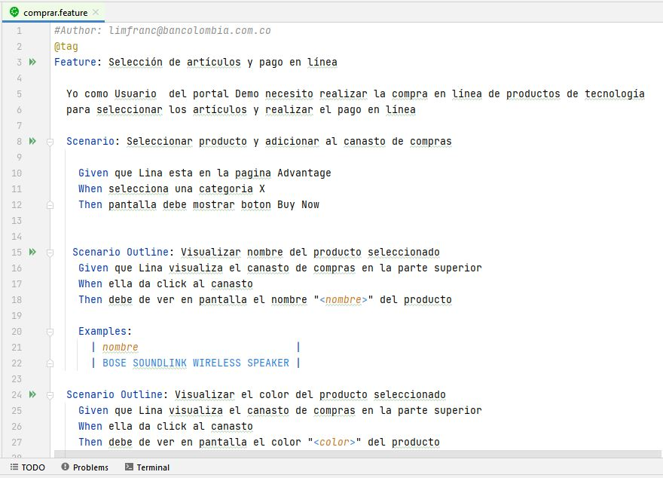
ENTONCES ….Que contiene un archivo .feature?

Slide 12
En estos archivos se especifica:
Feature o Característica: nombre de la funcionalidad que vamos a probar, el título de la prueba.
Scenario o Escenario: habrá uno por cada prueba que se quiera especificar para esta funcionalidad.
Given o Dado: acá se marca el contexto, las precondiciones que se deben de dar para realizar la acción en el When.
When o Cuando: se especifican las acciones que se van a ejecutar.
Then o Entonces: y acá se especifica el resultado esperado, las validaciones a realizar.
Puede haber un feature por archivo y este contendrá distintos escenarios de prueba, ejemplo:
SeleccionarArticulo.feature
ComprarArticulo.feature

Slide 13
En el feature vamos a indicar qué vamos a hacer ……donde indicamos cómo lo vamos a hacer ?
StepDefinitions:
que son archivos en el lenguaje de programación usado, donde Cucumber va a poder asociar qué acciones ejecutar asociadas a cada paso de cada criterio de aceptación definido en las distintas features.
Lo que realizamos anteriormente en el Feature fue la especificación de los pasos de nuestros escenarios, describimos qué procesos va a seguir nuestro test, pero no definimos cómo queremos que se haga. Esta responsabilidad pasa a ser de la implementación de las sentencias Gherkin que escribimos en los escenarios (step definitions).

Slide 14
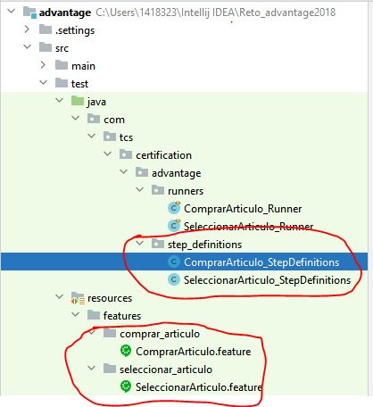

Slide 15
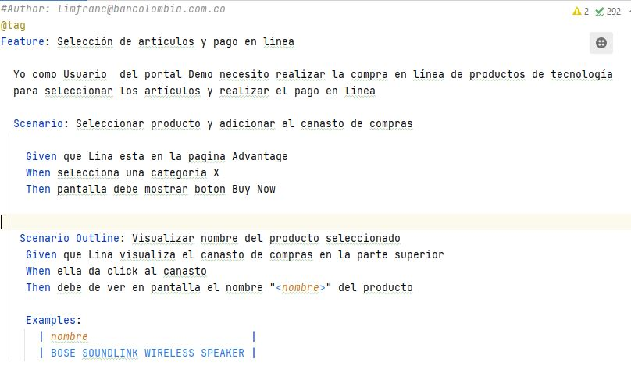
Un ejemplo de cómo se vería el Feature

Slide 16
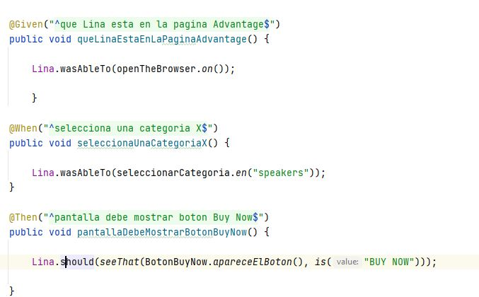
Un ejemplo de cómo se vería el StepDefinitions para la imagen anterior

Slide 17
Ejecucion de los Test
Después de haber indicado los escenarios en el Feature y de haber implementado los pasos del Scenario en el StepDefinitions, vamos a ejecutar la prueba en una carpeta y clase especifica llamada Runner.

Slide 18
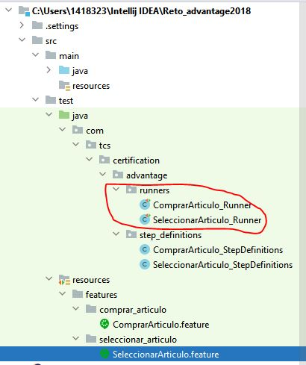
Runner

Slide 19
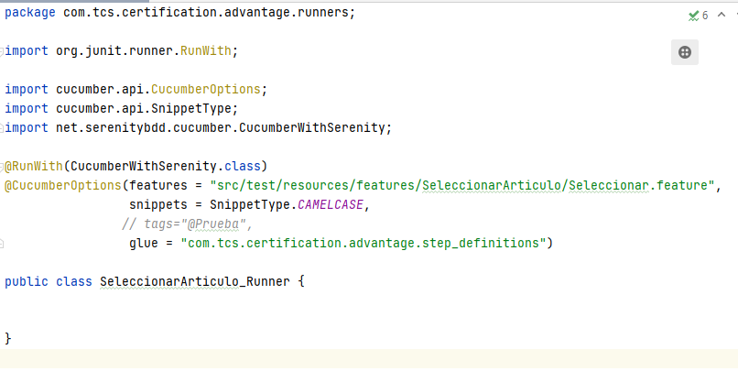

Slide 20
Gracias !!!!

